Slide 1
Bài 92
LUYỆN TẬP
(Sách giáo khoa Toán 4 - Tập hai - Trang 10)

Slide 2
Thứ … ngày … tháng … năm ….
Bài 92
Luyện tập

Slide 3
Khởi động

Slide 4
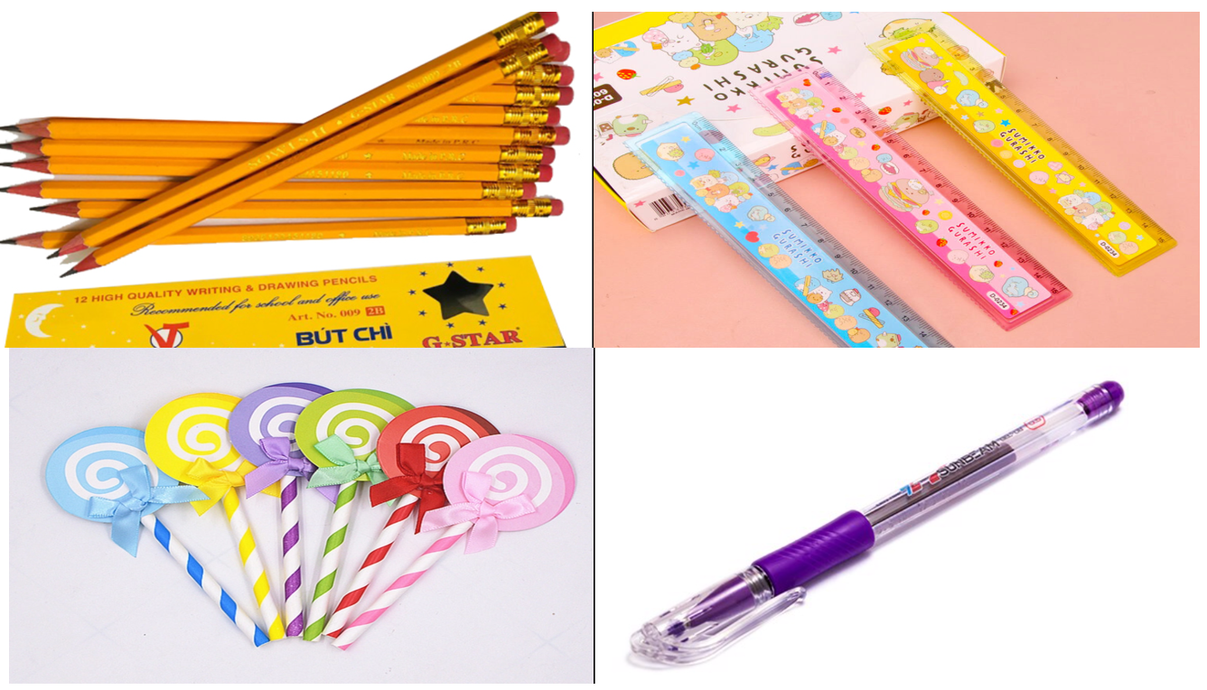
“Món quà bí mật”
1 : 2 =?
1
5 : 1 =?
2
3
4
13 : 2 =?
3 : 7 =?

Slide 5
Toán
Luyện tập

Slide 6
Luyện tập – Thực hành

Slide 7
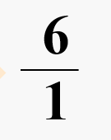
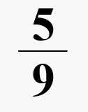
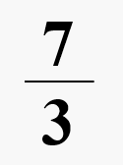
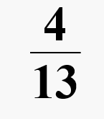
Bài tập 1:
Viết thương của mỗi phép chia sau dưới dạng phân số:
6 : 1
5 : 9
4 : 13
7 : 3

Slide 8
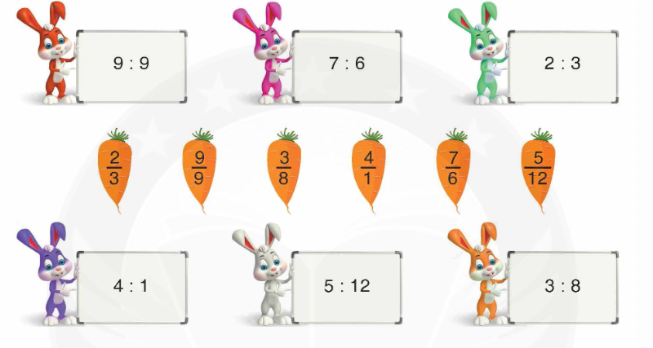
Bài tập 2:
Chọn phân số là thương của phép chia tương ứng:

Slide 9
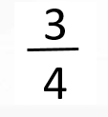
Bài tập 3:
Thảo luận nhóm 4
Số

Slide 10
Bài tập 3:
Ta có tia số hoàn chỉnh:

Slide 11
Vận dụng

Slide 12
Bài tập 4:
Thảo luận nhóm 2

Slide 13
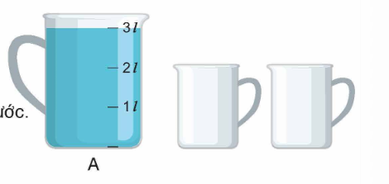
Bài tập 4:
3 : 2 = $\frac{3}{2}$ l
Vậy mỗi ca sẽ có l nước

Slide 14
Trò chơi
“Bắn tên”

